Slide 1


ВСЕРОССИЙСКАЯ ОЛИМПИАДА
ПО ИСКУССТВЕННОМУ ИНТЕЛЛЕКТУ ДЛЯ ШКОЛЬНИКОВ 8-11 КЛАССОВ
    1 сентября – 16 ноября 2023 г.
    зарегистрировалось 130 человек
    прошли отборочный тур 36 учащихся
3 участника вышли в полуфинал
МАОУ Математический лицей – 1
МАОУ Школа МЧС – 1
МБОУ СОШ № 1 с. Хурба – 1

Slide 2
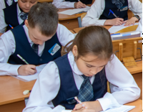

РЕГИОНАЛЬНЫЙ ЭТАП
ВСЕРОССИЙСКОГО КОНКУРСА СОЧИНЕНИЙ
1
ПОБЕДИТЕЛИ
5 обучающихся из 4 муниципальных образований
школа № 5 г. Амурска
школа Галичного с.п. Комсомольского района
математический лицей г. Хабаровска
школа № 1 р. п. Хор района им. Лазо
Хабаровский колледж отраслевых технологий и сферы обслуживания
УЧАСТНИКИ
19 муниципалитетов
5514 участников школьного этапа
79 участников регионального этапа
9 победителей и призеров
5 участника всероссийского этапа
апрель-октябрь 2023 г.

Slide 3
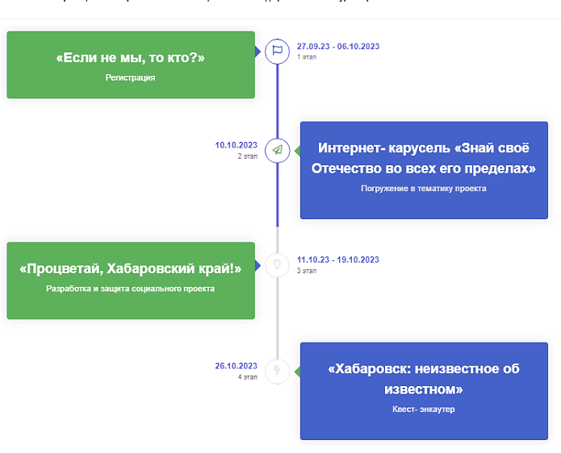

Краевой сетевой образовательный проект,
посвящённый 85- летию образования Хабаровского края
Сетевой проект направлен на выявление и развитие у учащихся общеобразовательных учреждений творческих способностей и интереса к региональной истории, формирование информационной культуры участников сетевого взаимодействия, освоение современных информационных технологий.
https://khv85.kco27.ru/
Этапы проекта
Учащиеся 8-10 классов из 12 образовательных учреждений Хабаровского края:
г.Комсомольск- на Амуре
г.Николаевск-на Амуре
г. Бикин
Николаевский р-он
Новобурейский р-он
Солнечый р-он
Хабаровский р-он
Бикинский р-он
Видеовизитка
27.09.23 - 06.10.2023
Олимпиада по истории Хабаровского края
10.10.2023
Социальный проект
11.10.23 - 19.10.2023
82
Квест по Хабаровску
26.10.2023
Партнёры:
ХКМ им.ГН.Н.Гродекова
Молодёжная общественная палата Законодательной Думы Хабаровского края

Slide 4



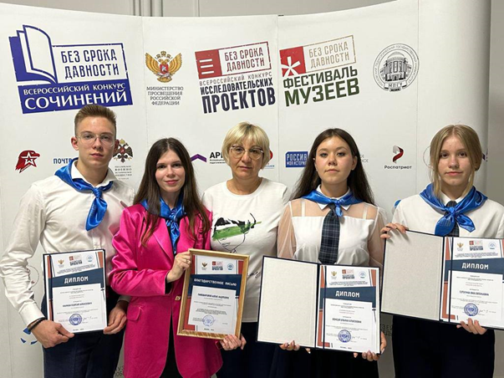
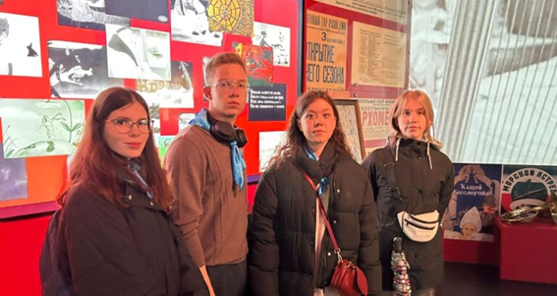
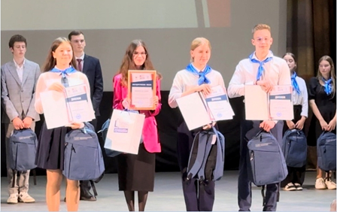
Всероссийский конкурс исследовательских проектов БСД (Без срока давности)
Региональный этап- 1 марта- 15 апреля 2023 г.:
7- муниципальных образований
17 школьных команд
7- команд обучающихся СПО
2 - команды из учреждений ДО
1- команда факультета непрерывного образования учреждения высшего профессионального образования (ФНО ВПО
с 13 по 15 октября 2023 года
Фестиваль исследовательских проектов
Команда КГАНОУ Краевой центр образования: участники - обучающиеся 10 класса Вонсул Ульяна, Найман Георгий, Сутугина Яна, руководитель - Пивоварова Алена Андреевна, учитель истории, обществознания, куратор -Федоренко Клара Ивановна, методист стали победителями в своей номинации. Торжественная церемония награждения победителей и призеров состоялось 14 октября 2023 г.
Название работы «Ушедшие в вечность…»
в направлении «Судебные процессы в СССР и Российской Федерации, посвященные раскрытию обстоятельств геноцида мирных советских граждан в годы Великой Отечественной войны 1941–1945 годов» – проект «Ушедшие в вечность…»

Slide 5
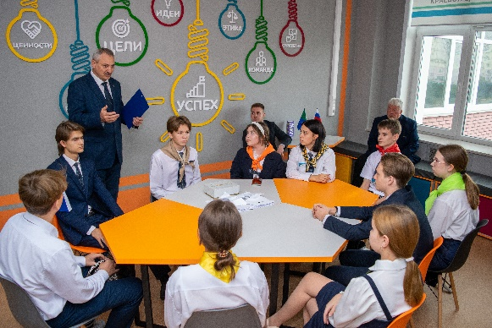
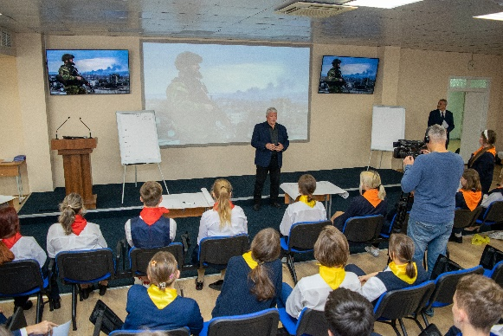
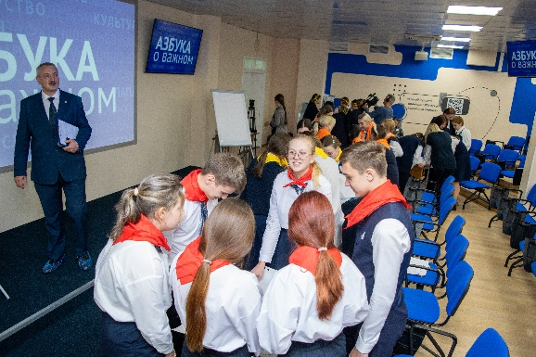
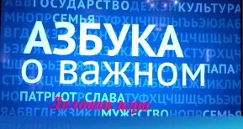
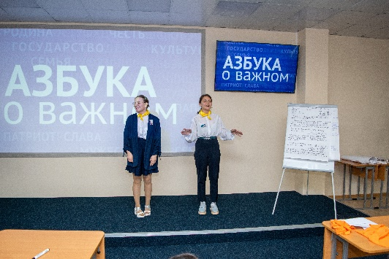
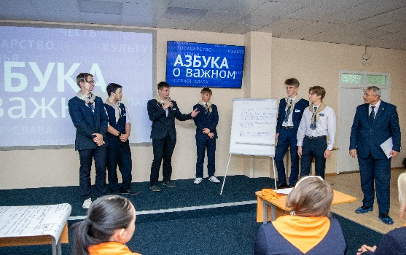
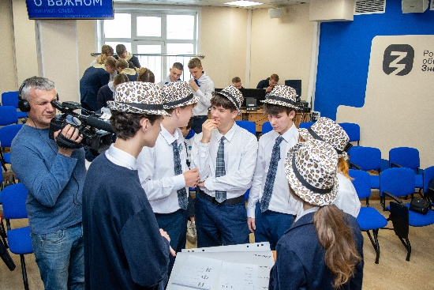
ОБРАЗОВАТЕЛЬНАЯ ПАТРИОТИЧЕСКАЯ ДЕЛОВАЯ ИГРА «АЗБУКА О ВАЖНОМ»
    19 ОКТЯБРЯ 2023 ГОД
    УЧАСТНИК: ОБУЧАЮЩИЕСЯ 9-11 КЛАССОВ МЕСТО ПРОВЕДЕНИЯ: КГАНОУ КЦО
    КОЛИЧЕСТВО УЧАСТНИКОВ: 60

Slide 6


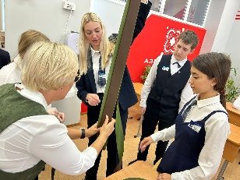
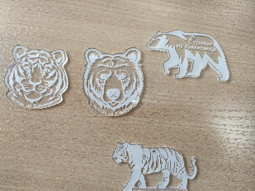
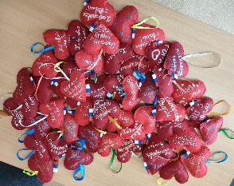
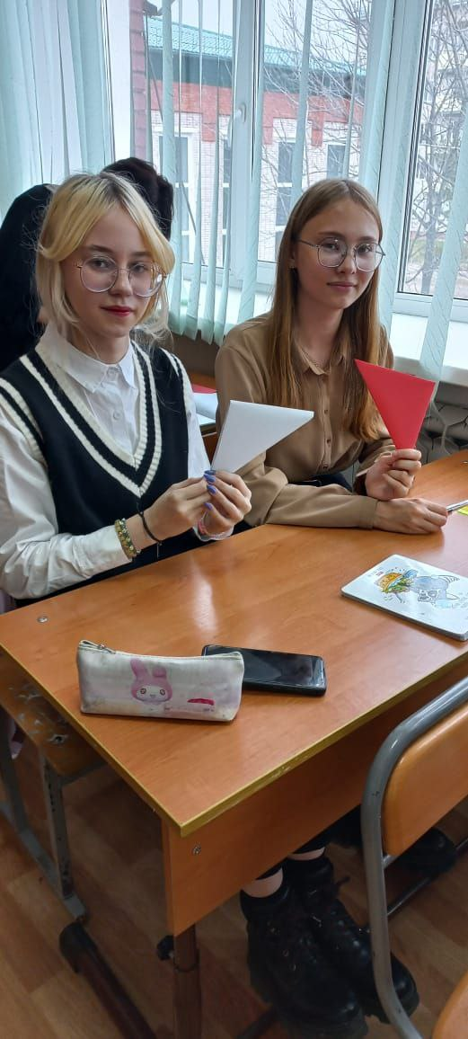
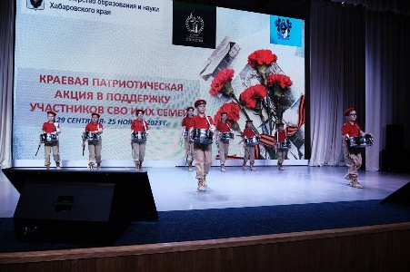
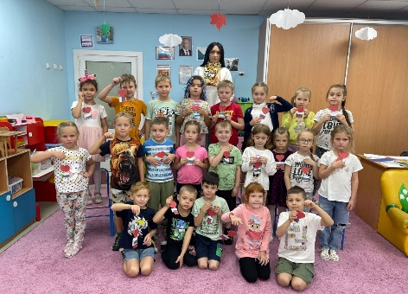

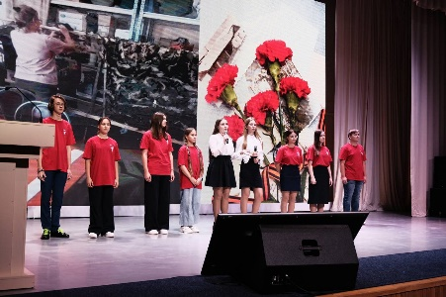
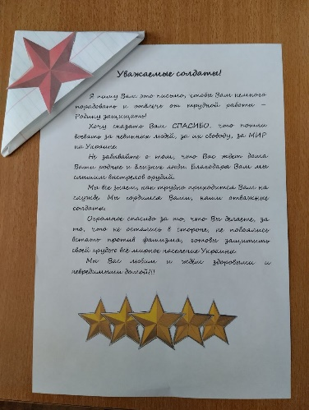
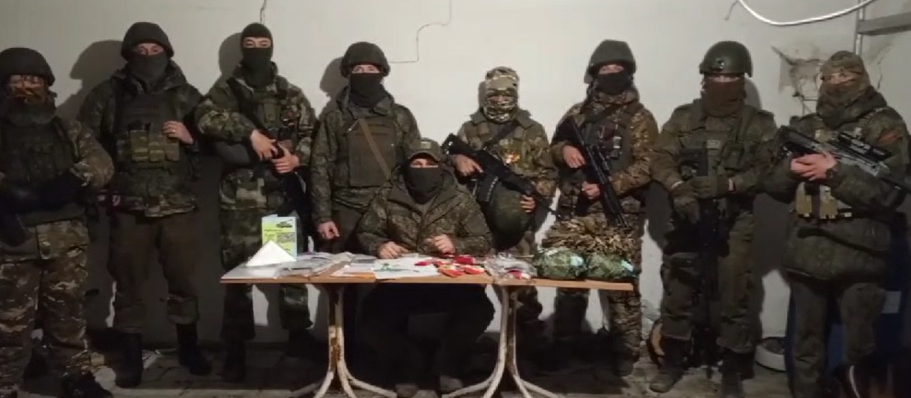
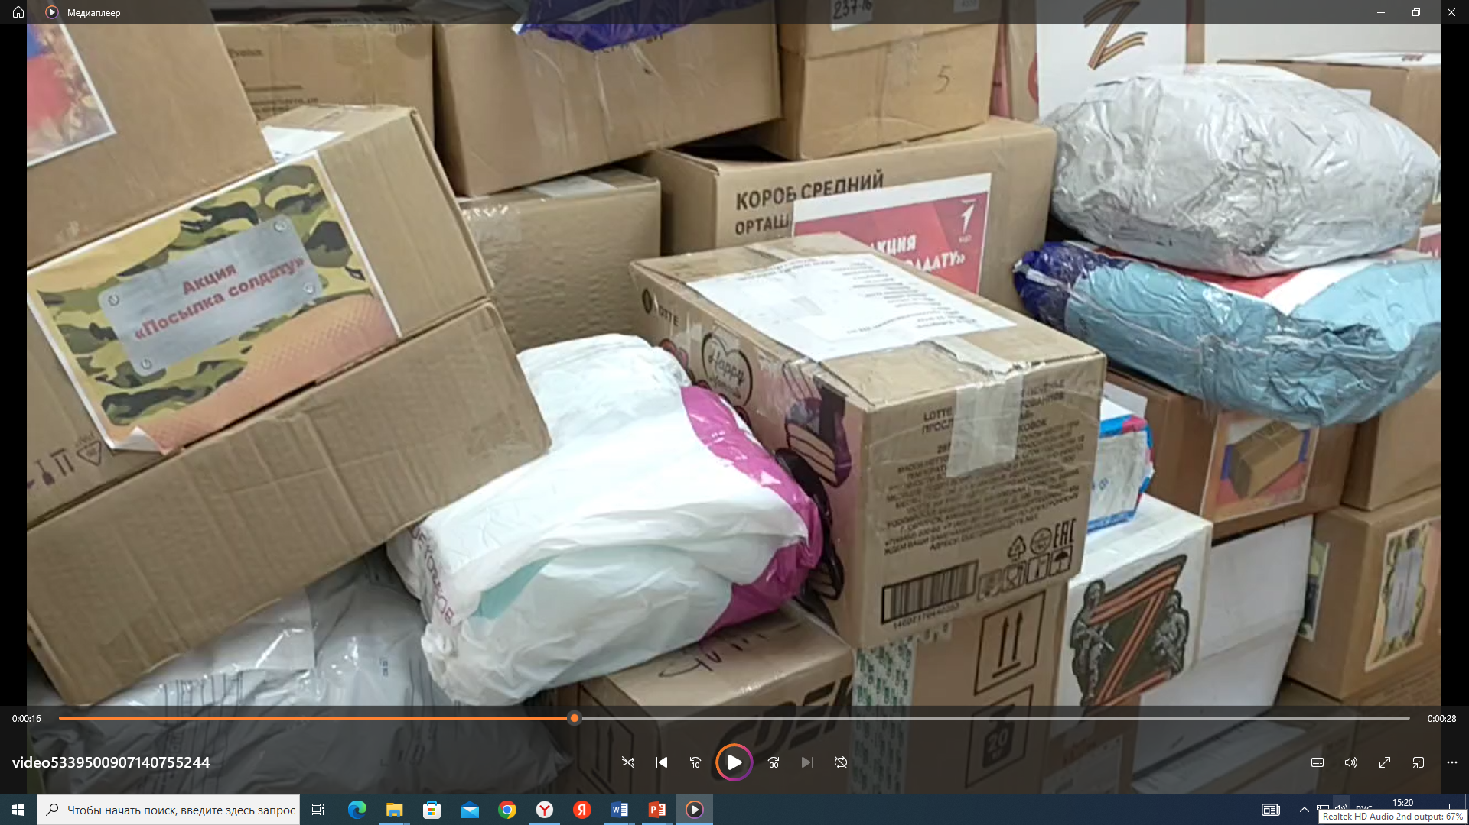
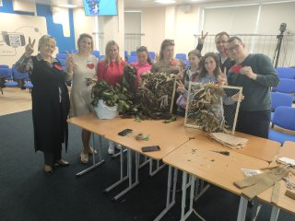
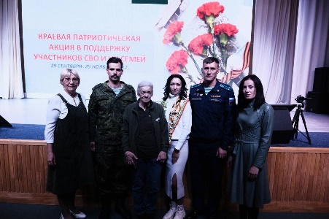
Краевая патриотическая Акция в поддержку участников СВО и их семей «Хабаровск- не в стороне!»
29 сентября -25 ноября 2023 год
Воспитание у обучающихся и воспитанников общечеловеческих и нравственных ценностей, патриотизма и любви к Отечеству.
Формирование и расширение представлений обучающихся и воспитанников о российском солдате, формирование сознания необходимости защищать Отечество.
Развитие творческих способностей, воображения.
Объединение детей и взрослых для совместной деятельности.
Популяризация и развитие добровольческого, волонтерского движения
более 50 организаций: обучающихся государственных, муниципальных и негосударственных образовательных организаций, УДОД, обучающихся государственных, муниципальных и негосударственных образовательных организаций, УДОД – около 2000 человек
Обучающимися и воспитанниками Хабаровского края собрано:
-около 500 кг. гуманитарной помощи
-более 700 брелоков- символ Хабаровского края, «сердец»
около 1000 писем и рисунков солдату
6 мастер –класса по нарезке лент для маскировочных сетей и нашлемников, по изготовлению «сухого душа»
Гуманитарная миссия в зону СВО (Мариуполь)-30.11-5.12.2023 г.
https://t.me/+gJ-Peztq-4EwY2Ni

Slide 7

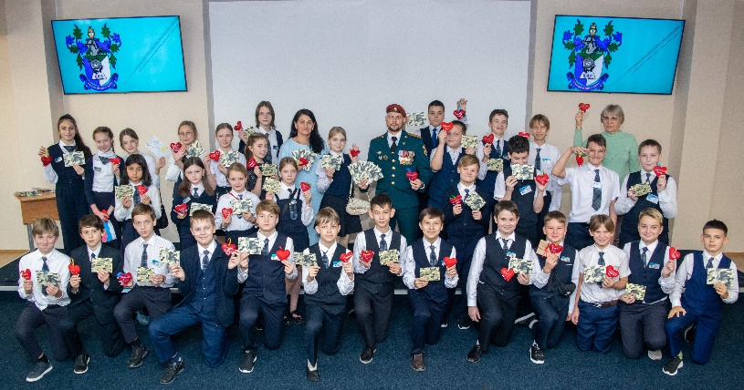
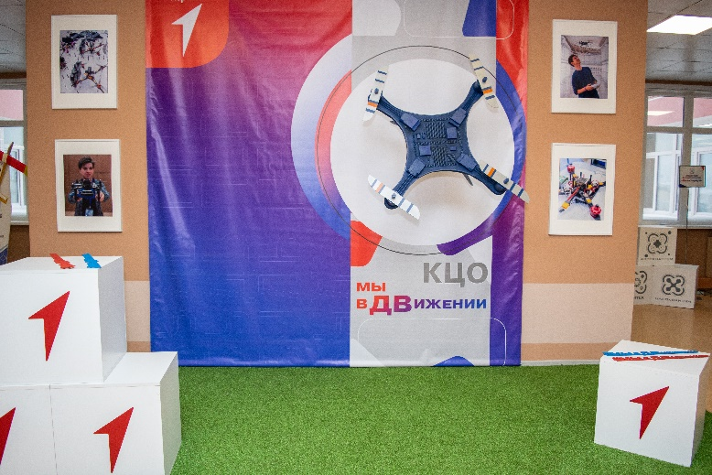
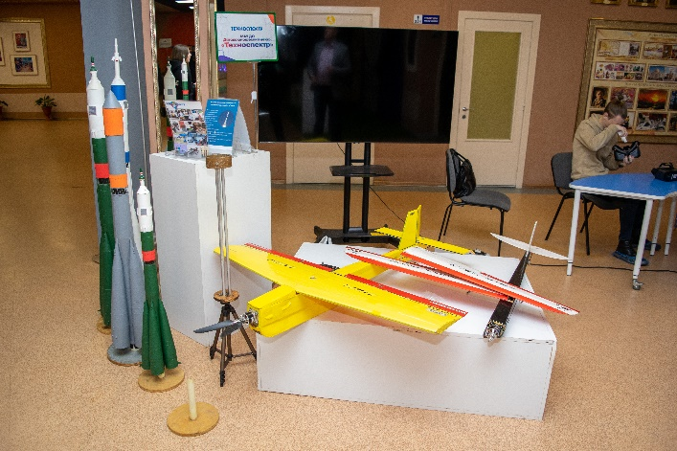
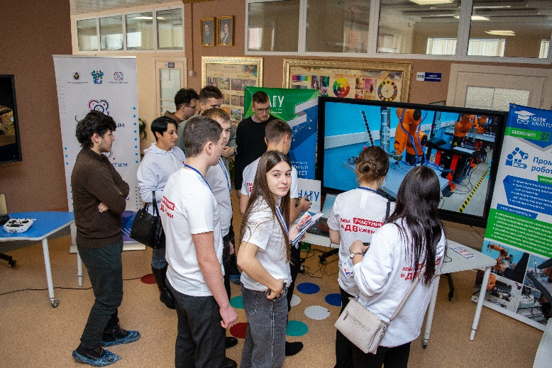
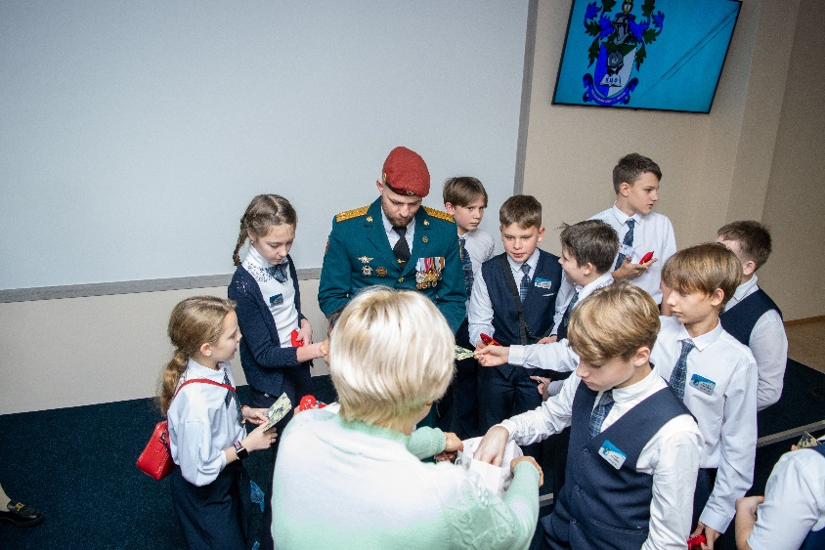
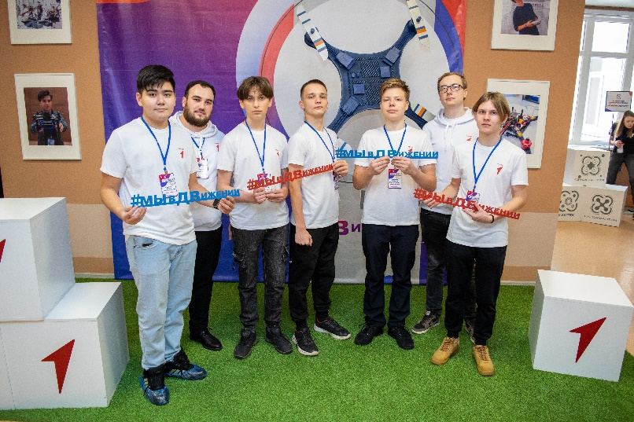
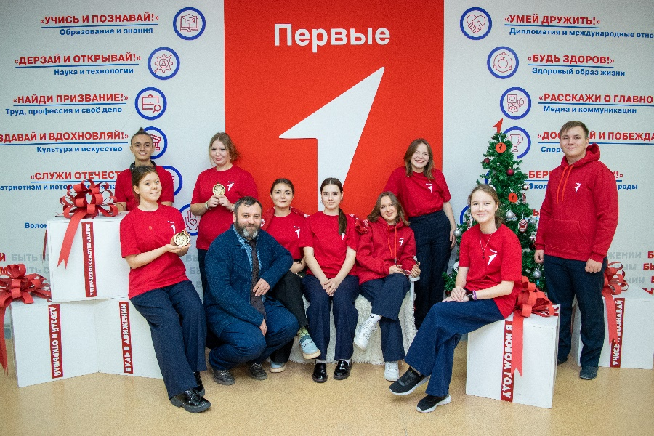
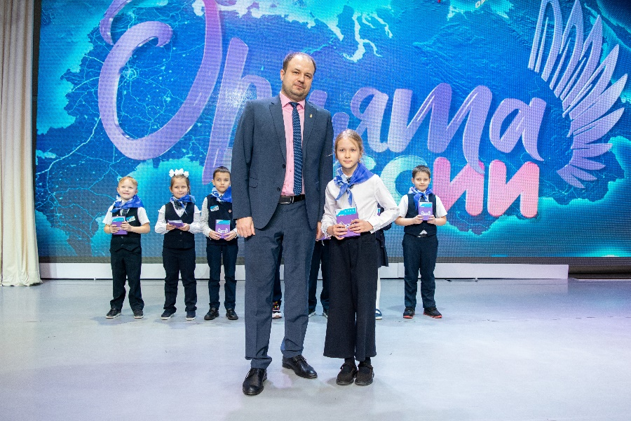
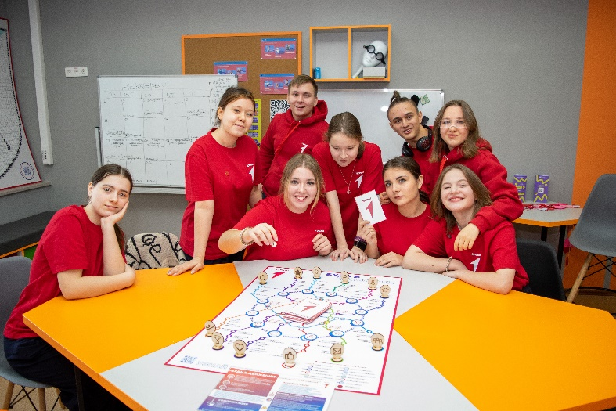

Slide 8

